Slide 1
Monção na América do Sul

Slide 2
Atividade
Faça uma figura análoga os slides (3, 4, 5, 7, 8, 18, 19 e 27) desta apresentação utilizando o arquivo cga_zit.nc
Monte um relatório com cada figura, destacando os sistemas meteorológicos e/ou as circulações importantes; comparando semelhanças e diferenças.

Slide 3
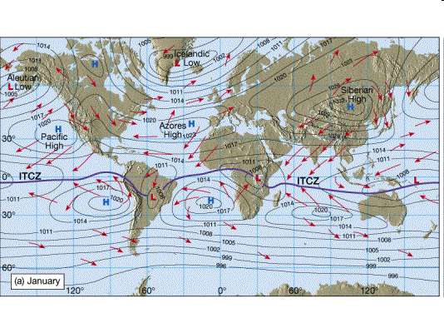
Average Surface Pressure Systems and Associated Circulation
Siberian High, Azores High
Aleutian Low, Icelandic Low
http://www.atmos.umd.edu/~meto200/3_18_03_lecture_files

Slide 4
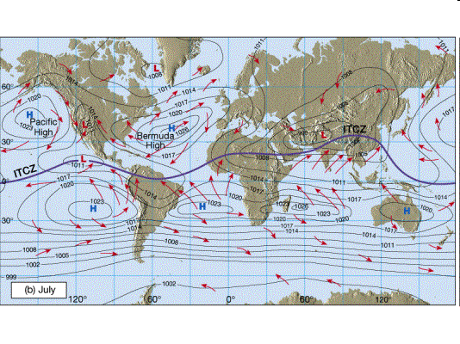

Slide 5
Lenters e Cook, 1997

Slide 6
Monções
Reversão nas direções dos ventos sazonais associada aos grandes continentes, especialmente a Ásia.
No inverno, os ventos sopram do continente para o oceano
No verão, os ventos sopram do oceano para o continente
A monção da Ásia
Resultado da complexa interação entre a Alta da Sibéria (que é mais intensa no inverno), a migração da ZCIT e a topografia da região (Himalaia e Tibet).

Slide 7
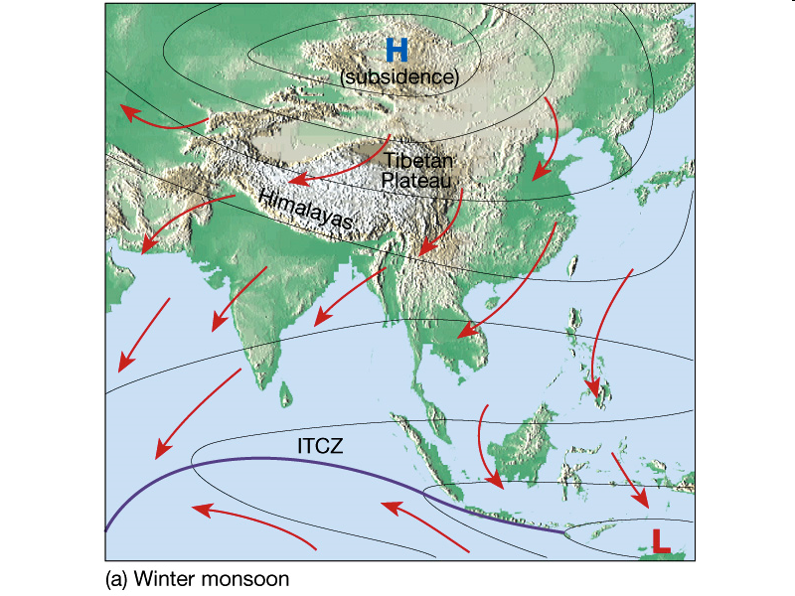
A monção da Ásia ocorre com a junção da migração sazonal da ZCIT e o desenvolvimento da Alta da Sibéria.
(dry, cool, continental air)

Slide 8
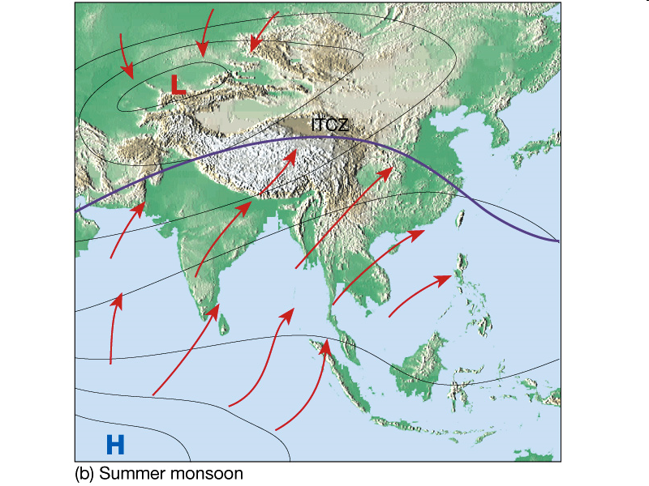
No verão, a ZCIT migra para o norte e a Alta da Sibéria enfraquece, permitindo a reversão na direção do vento.
(moist, warm, maritime air)

Slide 9
Definição de Monção
Uma determinada região está sob circulação de monção quando reversões sazonais na direção do vento causam verões chuvosos e invernos secos (Moran e Morgan, 1986)
Região central da AS: ciclo anual de precipitação bem definido, com seis meses secos e seis chuvosos, e 90% desta precipitação ocorrem durante os mese mais quentes do ano. ENTRETANTO, no passado não era considerado que essa região tivesse uma circulação de monção, pois os ventos em baixos níveis não revertem sua direção durante a mudança da estação seca para a chuvosa e vice-versa.
Tempo e Clima no Brasil, Capítulo 19
Gan et al., 2009

Slide 10
Monção na América do Sul?
Não há reversão na direção do vento na baixa troposfera, pois, segundo Ramage (1971):
1. Continente vai se estreitando à medida que se afasta do Equador, limitando áreas nas quais altas polares ou baixas térmicas poderiam se formar; e
2. Ressurgência de águas frias na costa oeste do continente, mantendo a temperatura da superfície do mar mais baixa que a temperatura do continente por todo o ano.

Slide 11
Average Surface Pressure Systems and Associated Circulation
Siberian High, Azores High
Aleutian Low, Icelandic Low
http://www.atmos.umd.edu/~meto200/3_18_03_lecture_files

Slide 13
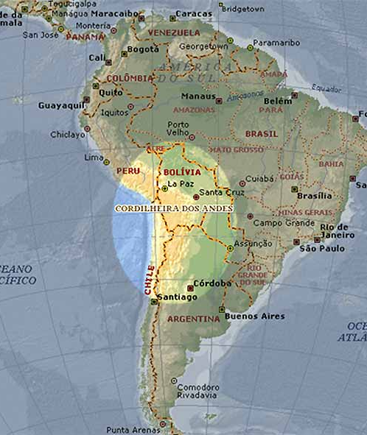
Impacto Térmico do Altiplano Andino
Rao e Erdogan (1989):
Altiplano: entre Peru e Bolivia (15º -21oS)
Área: 100.0000 km2
Elevação: 3700 a 4100m
Durante o verão, um anticiclone de centro quente se desenvolve na alta troposfera sobre o altiplano (Alta da Bolívia).

Slide 14
Circulação de verão
Baixa térmica se desenvolve em baixos níveis na região do Chaco (entre Paraguai e Argentina).
Fluxos de Norte e de Noroeste evoluem ao longo das bordas orientais dos Andes Tropical e Subtropical.
Alísios de ENE sobre a bacia amazônica

Slide 15
Início da Estação Chuvosa
(Vera et al., 2006)

Slide 16
Outubro
GPI climatology for the October mean. Unit: mm/day.
Climatology of the October mean 200-hPa streamline for GEOS-1 DAS. The shading indicates wind speed (m/s).
Zhou e Lau, 1998

Slide 17
Janeiro

Slide 18
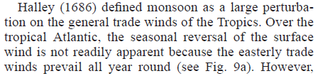
Vento em 900hPa

Slide 20
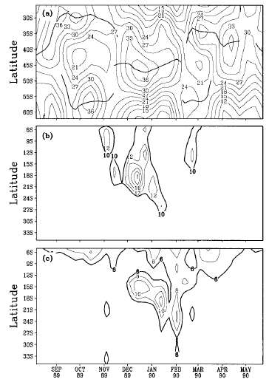
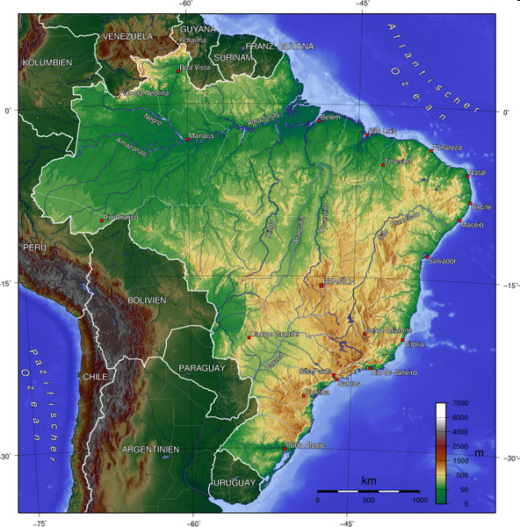
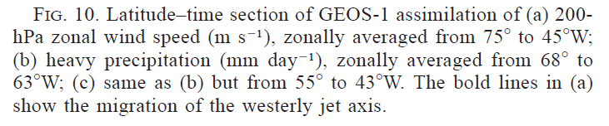
Evolução temporal: estudo do verão de 1989-1990
Jatos em 200hPa

Slide 21
Evolução temporal: estudo do verão de 1989-1990
I
II
III
IV
V
Jatos em 200hPa

Slide 22
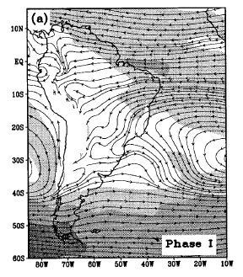
Fase I (pré-monção): outubro/novembro
Divergência em altos níveis e convergência em baixos níveis sobre a bacia amazônica, resultante do forte aquecimento convectivo local
Região subtropical: fortes ventos de oeste em altitude, fracos ventos de leste do Atlântico Tropical e Subtropical atingindo os Andes.
Forte cisalhamento vertical: forte contraste de temperatura entre Trópicos e Extratrópicos.

Slide 23
Fase II (desenvolvimento): novembro/dezembro
Atividade ciclônica em baixos níveis no SE do Altiplano
Ventos alísios sobre o Atlântico Norte mais intensos, atravessam o Equador, atingindo os Andes. Fluxo de NW, margeando borda oeste/sul da Bacia Amazônica
Centro da ASAS se aproxima do continente
Deslocamento para sul e intensificação do anticiclone em altitude e do cavado no Atlântico Sul
Circulação mais meridional no leste do continente: indício da influência do contraste térmico entre a região central continental e Atlântico Subtropical

Slide 24
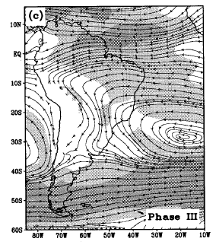
Fases III (madura): janeiro/fevereiro
Precipitação intensa na região da ZCAS em sua posição mais ao sul (26oS) e no Andes subtropical.
Alta da Bolívia e Vórtice Ciclônico de Altos Níveis no NEB
Entre as duas circulações: ventos de norte em baixos níveis e de sul em altos níveis (forte cisalhamento vertical, pela relação do vento térmico: fortes gradientes de temperatura)

Slide 25
Fase IV (dissipação): fevereiro/março
Bifurcação do jato (JST + JPN)
Fluxo cruzando o Equador enfraquece: fluxo de umidade para a região subtropical diminui, região de maior precipitação se move para N.
Diferença de aquecimento entre continente subtropical e oceano adjacente diminui; diminui cisalhamento vertical.
No lado oriental dos Andes tropical, o fluxo em baixos níveis de NW é interrompido.
Em altos níveis, o VCAN volta a ser apenas um cavado, AB enfraquece.

Slide 26
Fase V (pós-monção): março/abril
Jato “unificado” entre 35 e 40oS
Desintensificação do anticiclone e do cavado em altos níveis

